Slide 1
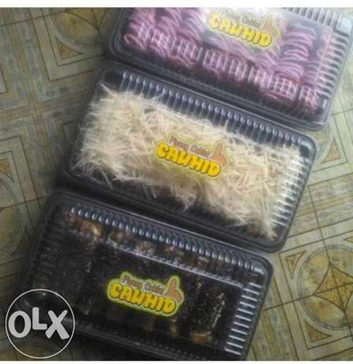
PEMASARAN PLANNING PERSONAL SELLING
KELOMPOK :
RULY RIZKI PERDANA
FAZA FAUZAN
IRFAN MUTAQIN
DICKY SEPTIAN MAULANA
BATISTA NUGRAHA
M.ZULFIKAR
KELAS : 2IF 3

Slide 2
Pendahuluan Planning Penjualan
Nama Perusahaan : Cauhid “Cau Hideung Aneka Rasa”
Alamat Perusahaan : Jln Soekarno Hatta No 456 Dekat LPKIA,Bandung
Kontak Person : 089632444047
E-MAIL : cauhidcokanekarasa@gmail.com
Bergerak dibidang Kuliner.

Slide 3
Pendahuluan Planning Penjualan
Untuk bahan dasar pisang yang di olah menjadi keripik pisang, pisang coklat, es pisang ijo, dan hasil olahan pisang lainnya. Kami mencoba membuat sesuatu yang berbeda, bahan dasar pisang yang di olah dengan topping yang beragam dan menarik. CAUHID (Cau Hideung) merupakan makanan yang dibuat dengan bahan dasar Cau (dalam bahasa sunda yang artinya pisang), yang di olah menjadi cemilan yang lezat. Selain bahan dasar pisang, juga menggunakan coklat dan kulit ** dan di lumuri dengan berbagai jenis topping seperti Kacang, Coklat, Coklat Strawberry, Coklat Vanilla, Keju.

Slide 4
Gambaran target Pasar
Target Pasar Kami Adalah Pada Kampus Kampus terutama area sekitar Kampus LPKIA mengapa? karena Harga nya yang murah banyak disukai oleh mahasiswa hanya dengan Rp 2000 saja kita sudah bisa mendapatkan Cauhid enak dan bergizi serta sesuai dengan pengalaman kami menjual di sekitar kampus bisa laku hingga 10 box /perhari dengan isi 1 box 30 buah CAUHID.

Slide 5
Jual Dan Keunggulan Produk
Nilai Jual dari CAUHID ini sendiri yaitu dari segi bahan memakai bahan yang berkualitas yang masih fresh dan pembuatannya Pisang yang di balut kulit lumpia di goreng hingga matang lalu diberi topping seperti (Coklat, Vanila, Strawberry,Kacang, keju) enak dan bergizi serta di jamin 100% Halal dengan Harga Rp 2000 /buah saja kita sudah bisa mendapat banyak manfaat dari CAUHID.
Dan kami Yakin orang-orang akan membeli produk yang kami tawarkan karena produk ini sangatlah unik. Produk yang kami tawarkan itu masih belum tersedia di pasaran

Slide 6
Omset Pemasaran
Cauhid yang kami produksi dijual 2500 rupiah per pieces dengan keuntungan 500 per pieces, dan setiap hari menyediakan stok 300pcs yang dibagi ke 5 box dengan total 1 box berisi 30pcs cauhid.
Perkiraan poduk kami tidak terjual yaitu 10% dari 150pcs Cauhid yang kami jual setiap harinya.
Perkiraan omset penjualan per hari:
Harga per pieces 2500 x 150pcs terjual habis = Rp. 375.000 dengan keuntungan Rp.75.000
Jika perkiraan 10% tidak terjual maka hanya terjual 135pcs x 2500 = Rp.337.500 dengan keuntungan Rp67.500
Perkiraan omset dengan periode per minggu (7hari):
Dengan keuntungan setiap hari produk terjual habis, maka hitungan keuntungan per minggu yaitu Rp.75.000 x 7 = Rp.525.000
Jika dalam sehari terdapat produk yang tidak terjual sebanyak 10% dengan keuntungan Rp67.500 x 7 hari = Rp.472.500.
Model penjualan utama yang dilakukan adalah dengan langsung mendatangi konsumen dengan membawa produk, biasanya sekitaran kampus dan target konsumen adalah mahasiswa/I yang sedang menunggu jam masuk kelas atau yang sedang istirahat maupun dosen atau orang tua yang sedang beristirahat di kantin maupun di prodi. Dan ada juga konsumen yang datang langsung ke penjual untuk membeli produk ini.
Dan model penjualan kedua yaitu dengan menitipkan produk ke reseller, dan reseller bebas menentukan harga jualnya sendiri dengan harga pokok Rp.2500 per pieces.

Slide 7
GAMBARAN BERAPA BESAR KEMAMPUAN PRODUKSI
Kami dapat menjual cauhid dalam waktu 6 hari di 1 minggu yakni 60box/6hari , 1 boxnya berisi 30pcs,jadi untuk 6 hari kami dapat menjual cauhid sebanyak 1800 cauhid dan layanan yang kami berikan adalah , ongkos kirim gratis tidak dipungut biaya sepeserpun,dalam bisnis penjualan cauhid,kami pun mengantarkan cauhid ke masing-masing kelas, dan ruang prodi pada kampus, bahkan layanan kami bisa online hubungi : 527D0FA ,atau hubungi langsung ke no: 089632444047

Slide 8
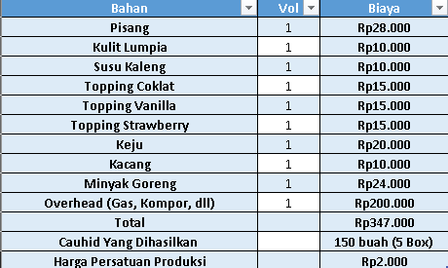
Biaya Produksi Per satu Cauhid

Slide 9
Total Modal Awal
Biaya Investasi | Jumlah | Harga Satuan | Jumlah Keseluruhan
Pembelian Kompor Gas | 1 | Rp 600.000 | Rp 600.000
Pembelian Wajan | 1 | Rp 150.000 | Rp 150.000
Pembelian Box | 10 | Rp 30.000 | Rp 300.000
Operasional (/bulan)
Biaya Produksi / hari ,bahan baku,dll | 25 | Rp 185.000 | Rp 4.625.000
Biaya Distribusi | 25 | Rp 5.000 | Rp 125.000
Total mdal awal yang diperkukan Rp 5.800.000

Slide 10
Mengapa penjualan cauhid patut di dukung
Karena cauhid adalah jajanan yang higienis dan baik untuk kalangan anak-anak,anak remaja,hingga kalangan dewasa
Harga yang terjangkau untuk kalangan mahasiswa
Riset yang telah dilakukan: penjualan yang teramat sangat tinggi di disalahsatu kampus negri di bandung yang melebihi omset penjualan perharinya. Hingga hamper 2 kali lipat dari penjualan perhari biasanya
-------------------------------------------------------------------------------------------------------------
Potensi cauhid dari pesaing;
Harga yang bersahabat, Rp 2000,00
Varian Rasa yang banyak ( kacang,coklat kacang ,keju,vanilla,strawberry)
Kwalitas, kwantitas, dan postur dari cauhid, sehingga pelanggan dapat melihat dan tertarik
Cemilan yang bergizi,mempunyai vitamin yang baik bagi kesehatan untuk segala kalangan dan tentunya Cauhid yang kami jual dijamin halal.

Slide 11
THANK YOU & (SEE YOU AGAIN) ☺

